Slide 1
졸업작품발표

Slide 2
영화리뷰 감성분석기
team : 황호민,권태원

Slide 3
INDEX
1. 연구필요성
2. 목표 및 연구내용
3.과정설명
4.한계점과 개선방향

Slide 4


연구필요성
최근 다양한 분야에서 자연어처리 기술 관심 증가
한국어는 영어와 달리 자연어처리가 미흡
영화리뷰 감성분석을 통해 별점에만 의존하는 기존의 선택보다 더욱 정확한 정보 제공

Slide 5


목표 및 연구내용
파이썬 숙련도 향상
데이터 수집을 위한 웹크롤러 구현
감정분석을 위한 형태소 분석기 구현
감정분석 모델 구현

Slide 6
전체 플로차트
Start(분석기)
리뷰 로딩
Start(크롤러)
학습 데이터 수집
영화제목 입력
테스트셋을 이용하여
정확도 분석
리뷰 특징 추출
네이버 API에서 영화코드 받음
형식에 맞게
가공
긍부정 판별에 가장 결정적 단어 판별
예측된 감정
및
정확도 계산
형태소분석
코드를 이용
URL접근
전체 리뷰의
긍부정 비율
출력
HTML 구조 분석
학습셋과 테스트셋을 분리
(80% 대 20%)
Naïve Bayes
Classifier
학습모델 구축
리뷰 추출

Slide 7
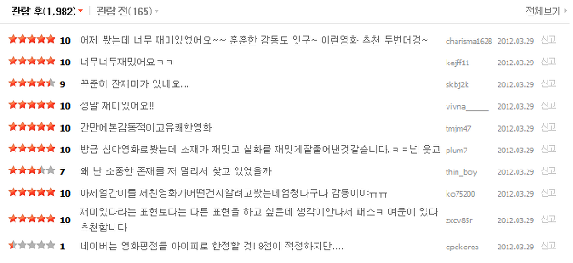
학습데이터 준비
네이버 OPENAPI 이용하여 총 28만5천개의 영화 리뷰와 별점을 크롤링
별점에 따라 positive,normal,negative 로 분류
positive = 평이 좋음 (10, 9,8)
normal = 평이 그럭저럭 (4,5,6,7)
negative = 평이 나쁨 (1,2,3)

Slide 8
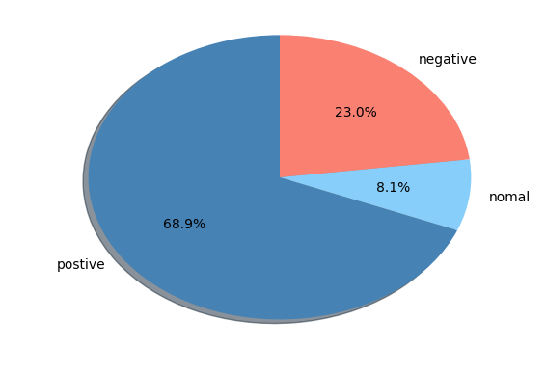
학습데이터 준비
이때 크롤링한 영화에 따라서 평가가 극단적으로 나뉠 수 있기 때문에
각 영화당 2만개씩만 추출하고 적당히 셔플링하여 점수대별 리뷰를 적절한
비율로 맞춘다.
긍정 : 134754 개
중립 : 15838 개
부정 : 44921 개

Slide 9
형태소 분석
아까의 학습데이터를 형태소단위로 tokenize 함.
이때 KonlPy 라이브러리를 이용.
ex) '명작도 이런 명작이 있을까 싶다. 보고 또 봐도 여운이 남는 영화‘
를 형태소 단위로 분석하면
[('명작', 'Noun'), ('도', 'Josa'), ('이런', 'Adjective'), ('명작', 'Noun'), ('이', 'Josa'), ('있', 'Adjective'), ('을까', 'Eomi'), ('싶다', 'Verb'), ('.', 'Punctuation'), ('보고', 'Noun'), ('또', 'Noun'), ('봐', 'Noun'), ('도', 'Josa'), ('여운', 'Noun'), ('이', 'Josa'), ('남는', 'Verb'), ('영화', 'Noun')]
태그는 (명사, 조사, 형용사, 어미, 동사)를 사용하였다.

Slide 10
데이터 가공
다음과 같이 형태소로 잘린 각각의 리뷰들을 뒤에 달린 테그를 이용해서
긍정과 부정 학습데이터로 나누고 특징을 추출하여 다음과 같은 형태로 만듭니다.
ex) 긍정데이터
({'흠': True, '포스터': True, '보고': True, '초딩': True, '영화': True, '줄': True, '오버': True, '연기': True}, 'Positive')
ex) 부정데이터
({'더빙': True, '진짜': True, '짜증': True, '목소리': True}, 'Negative')
ex) 중립데이터
({'마동석': True, '멱살': True, '잡고': True, '영화': True, '중간': True, '유머': True, '전체': True, '긴장': True, '영리': True, '함': True}, 'Nomal')
이제 준비된 데이터를 학습을 시킬 데이터와 분류기 평가를 위한 데이터를
80% 대 20%로 나누어 준비합니다.

Slide 11
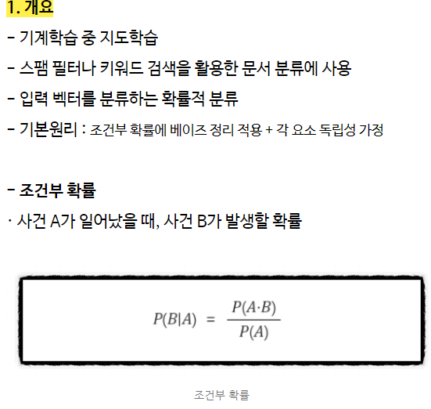
학습 모델

Slide 12

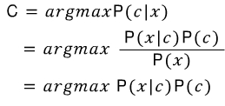
학습 모델
Bayes 정리를 수학적으로 보면 아래와 같습니다.
아래 식에서 x는 분류될 문장이고, c는 분류할 class 라고 생각했습니다.
클래스는 여러 개고 입력되는 문장의 확률은 다 같은 조건이기 때문에 생략하면
입력 문장이 여러 개의 단어로 이루어져 있기 때문에 개수를 n으로 놓고 P(x|c)는 아래식으로 변형할 수 있습니다.

Slide 13

학습 모델
변형된 조건부확률을 통해 가장 큰 확률을 얻는 식은 아래와 같습니다.
판별할 클래스는 Class = [긍정, 부정, 중립] 세가지 입니다.
확률 P(c), P(x|c)는 빈도수로 계산을 했습니다.
P(c) = 1/3
P(x|c) = count(클래스 c에 있는 x 단어 수) / count(클래스 단어 수)

Slide 14

학습 모델
test = [너무 예뻐, 좋아] 라는 단어가 들어왔을 경우
1) P(pos|t) = P (t1|pos)*P(t2|pos)*P(t3|pos)*P(pos)
2) P(neg|t) = P (t1|neg)*P(t2|neg)*P(t3|neg)*P(neg)
P(pos|t) = 1/6 * 1/6 * 1/6 * 1/3 = 0.0015432… 의 확률이 나옵니다.
P(neg|t) = 1/4 * 0/4 * 0/4 * 1/3 = 0
여기서 생기는 0의 확률문제는 전체 count에 1씩을 더해서 확률이 0이 되는 것을 방지합니다.
smoothing 방법
P(x|c) = count(클래스 c에 있는 x 단어 수) + 1 / count(클래스 단어 수) + count(모든 클래스 단어 수 중복x)

Slide 15
학습 모델
다시 계산하면
1) P(pos|t) = 2/18 * 2/18 * 2/18 * 1/3 = 4.572473…e-4
2) P(neg|t) = 2/16 * 1/16 * 1/16 * 1/3 = 1.627604…e-4
결과 1번 값이 크기 때문에 긍정으로 분류될 수 있습니다.

Slide 16
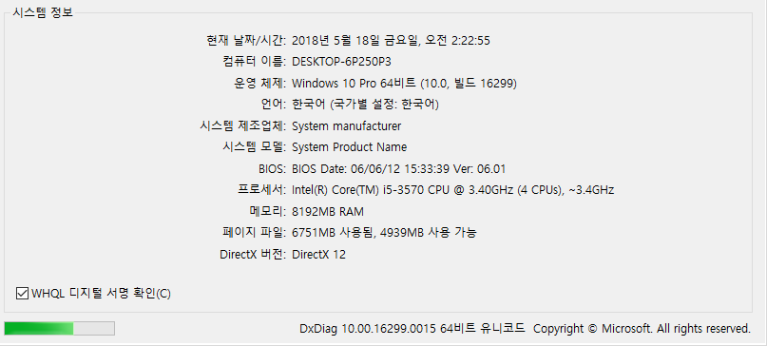
시스템환경
시스템환경

Slide 17
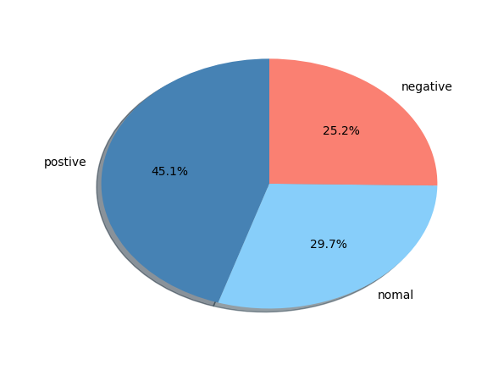
실제영화 분석
총 3개의 영화에서 2만개 이상의 리뷰를 크롤링 하여 분석
첫번째로 ‘신과 함께’ 라는 영화를 분석한 결과
사용 리뷰갯수 : 19729 개
긍정적인 비율 : 45.1%
부정적인 비율 : 25.2%
중립의 비율 : 29.7%

Slide 18
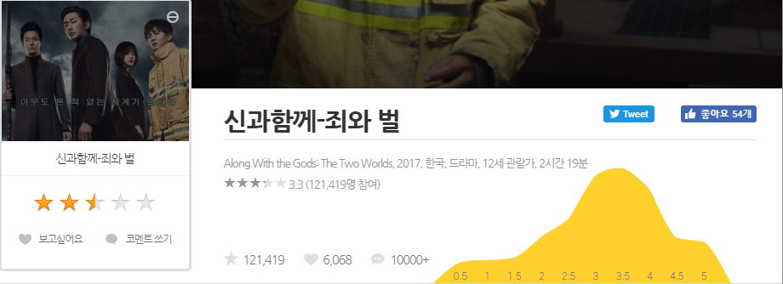
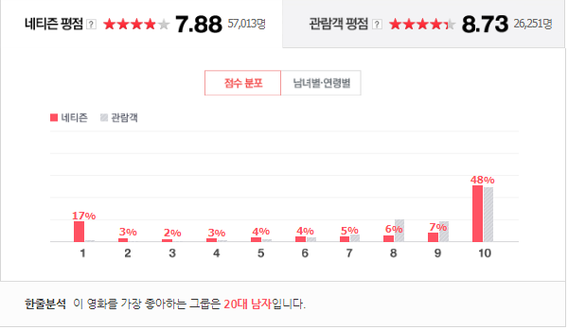
실제영화 분석
정확한 비교를 위해 유명 영화 평가사이트인 ‘왓챠’(좌), 네이버 영화 사이트에서 분석한 평가 자료와 비교했을 때 거의 유사한것을 알 수 있다.

Slide 19
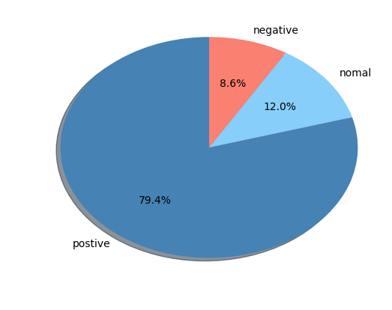
실제영화 분석
총 4개의 영화에서 2만개 이상의 리뷰를 크롤링 하여 분석
두번째로 ‘어벤져스 인피니티워’ 라는 영화를 분석한 결과
사용 리뷰갯수 : 26811 개
긍정적인 비율 : 79.4%
부정적인 비율 : 8.6%
중립의 비율 : 12.0%

Slide 20
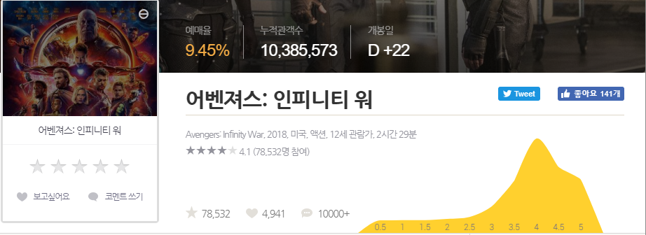
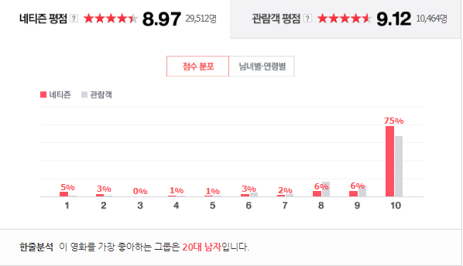
실제영화 분석

Slide 21
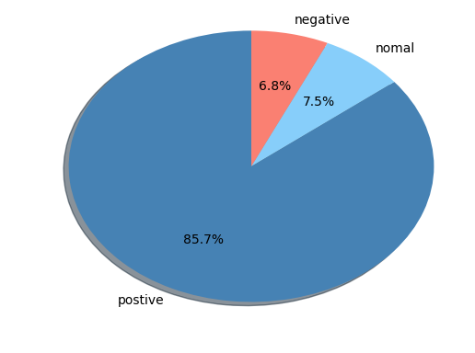
실제영화 분석
총 4개의 영화에서 2만개 이상의 리뷰를 크롤링 하여 분석
세번째로 ‘인터스텔라’ 라는 영화를 분석한 결과
사용 리뷰갯수 : 15211 개
긍정적인 비율 : 85.7%
부정적인 비율 : 6.8%
중립의 비율 : 7.5%

Slide 22
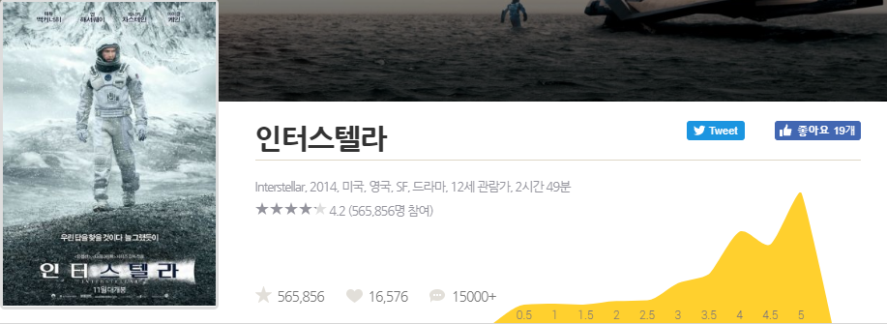
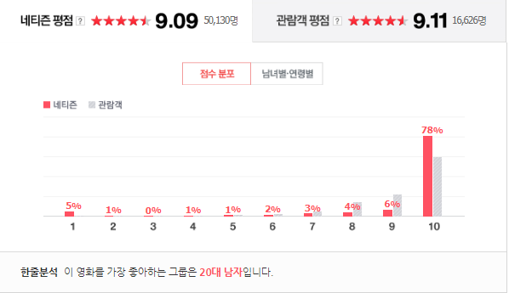
실제영화 분석

Slide 23



한계점과 개선방향
오타와 맞춤법이 틀린경우에는 조금 약한 모습을 보임
... 같은 기호나 비꼬거나 돌려말하는 경우는 간혹 못잡는경우가 있음.

Slide 24
ANY QUESTIONS?

Slide 25
Thank You

